Slide 1
Is de Belg een bedreigde soort? Wat een matrixmodel, eigenwaarden en eigenvectoren ons hierover kunnen leren
Johan Deprez
NWD 2025

Slide 2
Kennismaken
wie ben ik?
wie zijn jullie?
  docenten voortgezet onderwijs?
  (enigszins) vertrouwd met matrices?
  (enigszins) vertrouwd met eigenwaarden en eigenvectoren?
wat zullen we doen?
  matrices maken berekeningen efficiënter en eleganter
  eigenwaarden en eigenvectoren komen ‘vanzelf’ tevoorschijn in een (min of meer) realistische context
  (enkel als er tijd is) …
Uitwiskeling, eigen lespraktijk hoger onderwijs

Slide 3
Deel 1: Een matrixmodel voor de evolutie van de Belgische bevolking

Slide 4

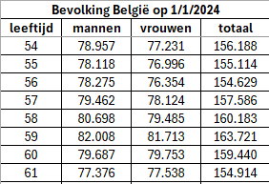
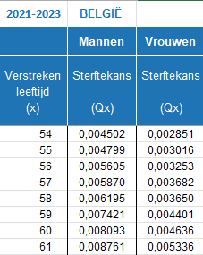
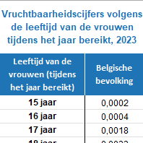
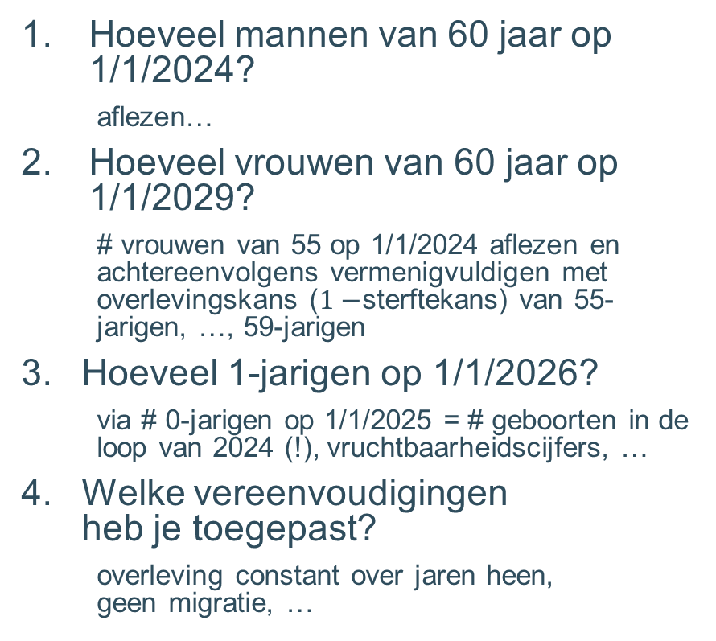
(Even) werken met de echte gegevens
Hoeveel mannen van 60 jaar op 1/1/2024?
    aflezen…
Hoeveel vrouwen van 60 jaar op 1/1/2029?
    # vrouwen van 55 op 1/1/2024 aflezen en achtereenvolgens vermenigvuldigen met overlevingskans ($1−$sterftekans) van 55-jarigen, …, 59-jarigen
Hoeveel 1-jarigen op 1/1/2026?
    via # 0-jarigen op 1/1/2025 = # geboorten in de loop van 2024 (!), vruchtbaarheidscijfers, …
Welke vereenvoudigingen heb je toegepast?
    overleving constant over jaren heen, geen migratie, …

Slide 5
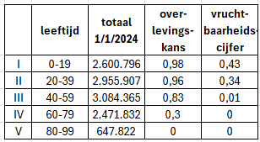
Een vereenvoudiging
leeftijdsklassen van 20 jaar
niemand haalt de 100
geen onderscheid tussen mannen en vrouwen
afronding op twee decimalen
nog altijd: … (zie vorige slide)
Leg de betekenis van de 0,98 duidelijk uit.
    kans dat iemand die nu in leeftijdsklasse I zit binnen 20 jaar in II zit
Idem voor de 0,43.
    kans dat persoon (!) uit I tussen nu en binnen 20 jaar moeder (!) wordt van een nieuwe baby
Hoeveel mensen in klasse V op 1/1/2044?
    # in IV maal overlevingskans
En in IV, III en II?
    analoog

Slide 6
Een vereenvoudiging
leeftijdsklassen van 20 jaar
niemand haalt de 100
geen onderscheid tussen mannen en vrouwen
afronding op twee decimalen
nog altijd: … (zie vorige slide)
En, tot slot, in de 1ste klasse?
    som over klasse I, II en III van aantal in de klasse maal vruchtbaarheidscijfer
Hoeveel mensen in de 2de klasse op 1/1/2084? Leg uit hoe je dit zou kunnen vinden, zonder het daadwerkelijk te berekenen.
    dit is 3 periodes verder, via aantal in klasse I op 1/1/2064 = aantal geboorten tussen 1/1/2044 en 1/1/2064, dit via aantallen in I, II en III op 1/1/2044 en vruchtbaarheidscijfers

Slide 7
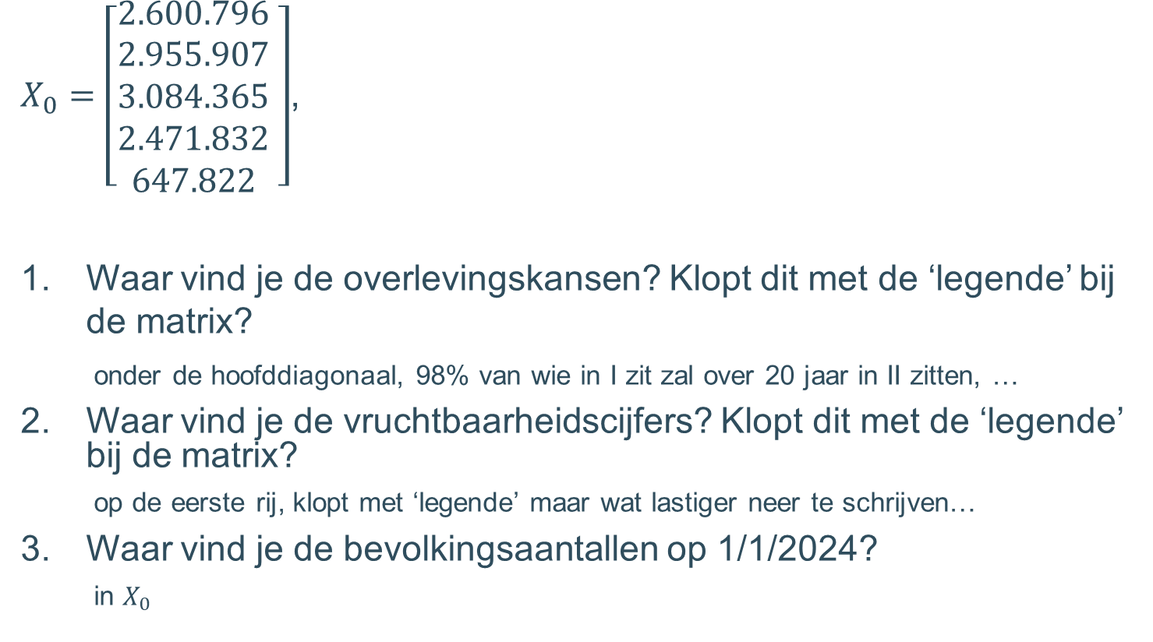
Een matrixmodel
oeps, per ongeluk decimale punten i.p.v. komma’s
$X_{0}=\left[\begin{aligned}2.600.796 \\ 2.955.907 \\ 3.084.365 \\ 2.471.832 \\ 647.822 \end{aligned}\right]$,
Waar vind je de overlevingskansen? Klopt dit met de ‘legende’ bij de matrix?
    onder de hoofddiagonaal, 98% van wie in I zit zal over 20 jaar in II zitten, …
Waar vind je de vruchtbaarheidscijfers? Klopt dit met de ‘legende’ bij de matrix?
    op de eerste rij, klopt met ‘legende’ maar wat lastiger neer te schrijven…
Waar vind je de bevolkingsaantallen op 1/1/2024?
    in $X_{0}$

Slide 8
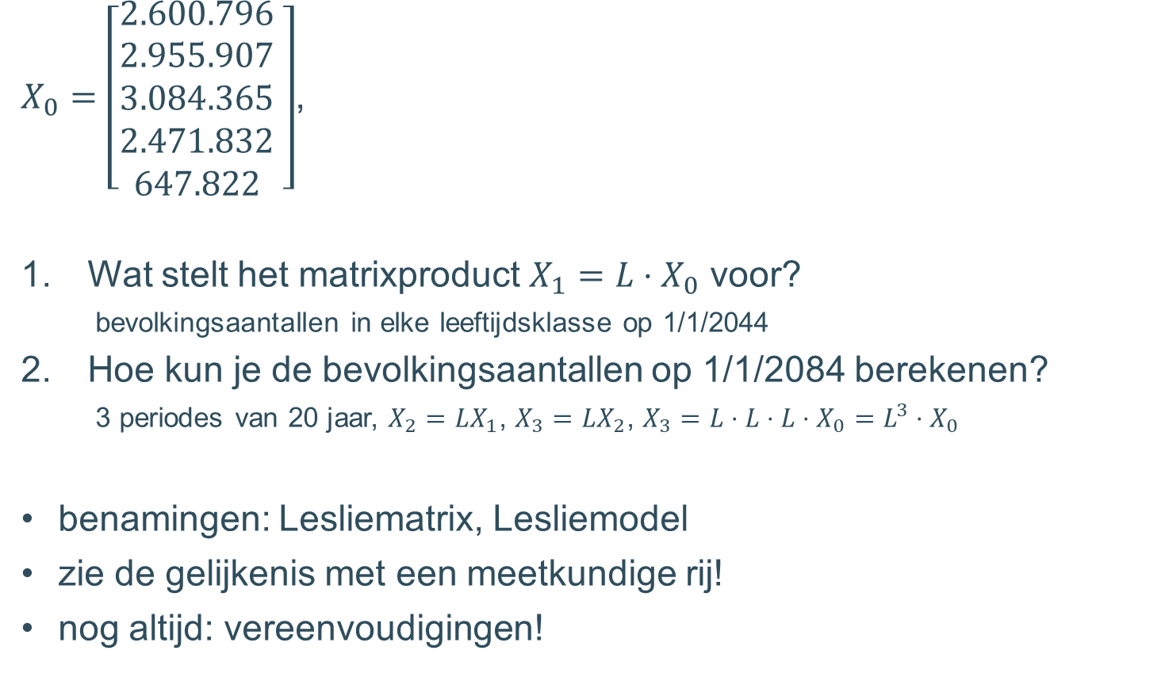
Een matrixmodel
$X_{0}=\left[\begin{aligned}2.600.796 \\ 2.955.907 \\ 3.084.365 \\ 2.471.832 \\ 647.822 \end{aligned}\right]$,
Wat stelt het matrixproduct $X_{1}=L⋅X_{0}$ voor?
    bevolkingsaantallen in elke leeftijdsklasse op 1/1/2044
Hoe kun je de bevolkingsaantallen op 1/1/2084 berekenen?
    3 periodes van 20 jaar, $X_{2}=LX_{1}$, $X_{3}=LX_{2}$, $X_{3}=L⋅L⋅L⋅X_{0}=L^{3}⋅X_{0}$
benamingen: Lesliematrix, Lesliemodel
zie de gelijkenis met een meetkundige rij!
nog altijd: vereenvoudigingen!

Slide 9
Deel 2: Studie van de langetermijnevolutie leidt tot twee wiskundige begrippen

Slide 10
Een grafiek
zie de horizontale as: maken we het nu niet te bont met onze ‘voorspellingen’?
    ja en neen… het is niet de werkelijkheid! maar wel: uitvergroting van eigenschappen van onze huidige maatschappij, zoals weerspiegeld in huidige overlevingskansen en vruchtbaarheidscijfers
Stel je voor dat je een Belg bent. Waar ben je dan terug te vinden in deze grafiek?
    voor mezelf: op tijdstip 0 op curve IV, op tijdstip 1 op curve V, en dan …

Slide 11
Een grafiek
Bemerk de regelmaat in de grafiek na enkele stappen!
Kun je (voor elke leeftijdsklasse, startend op tijdstip 4) een eenvoudige formule bedenken voor de aantallen? Laat je inspireren door de grafieken!
    exponentieel? beginwaarde is aantal op tijdstip 4, groeifactor?

Slide 12

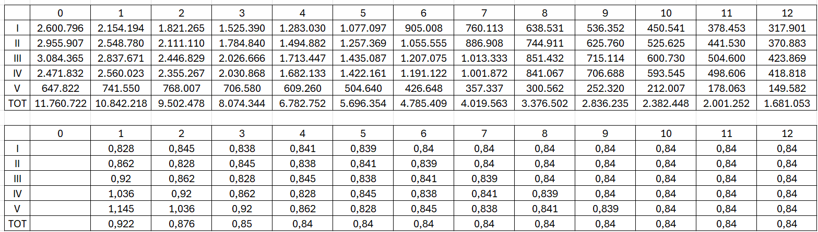
Een grafiek en een tabel
twee tabellen
onderaan: groeifactor t.o.v. het vorige tijdstip
stabiliseert na verloop van tijd!
voor elke leeftijdsklasse zelfde groeifactor (0,84)
… en dus ook voor de hele populatie
(mijn) benaming: langetermijngroeifactor

Slide 13
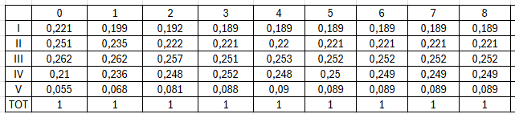
Nog een tweede vaststelling
tabel toont voor elke leeftijdsklasse welk ‘percentage’ ze vertegenwoordigt van de totale populatie
stabiliseert na verloop van tijd!
(mijn) benaming: langetermijnleeftijdsstructuur
hangt samen met het voorgaande!
herinner je: uitvergroting van eigenschappen van onze huidige maatschappij, zoals weerspiegeld in huidige overlevingskansen en vruchtbaarheidscijfers

Slide 14
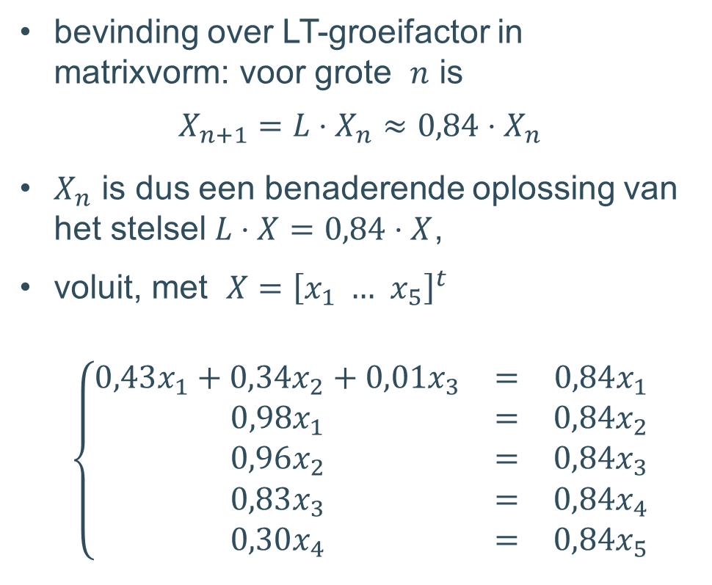
Een elegantere manier om de LT-leeftijdsstructuur te bepalen
bevinding over LT-groeifactor in matrixvorm: voor grote $n$ is
$$X_{n+1}=L⋅X_{n}≈0,84⋅X_{n}$$
$X_{n}$ is dus een benaderende oplossing van het stelsel $L⋅X=0,84⋅X$,
voluit, met $X={\left[x_{1} …{ x}_{5}\right]}^{t}$
$$\left\{\begin{matrix}0,43x_{1}+0,34x_{2}+0,01x_{3} & = & 0,84x_{1} \\ 0,98x_{1} & = & 0,84x_{2} \\ 0,96x_{2} & = & 0,84x_{3} \\ 0,83x_{3} & = & 0,84x_{4} \\ 0,30x_{4} & = & 0,84x_{5}\end{matrix}\right.$$
Los dit stelsel op! (tip: begin onderaan)
  oneindig veel oplossingen

Slide 15
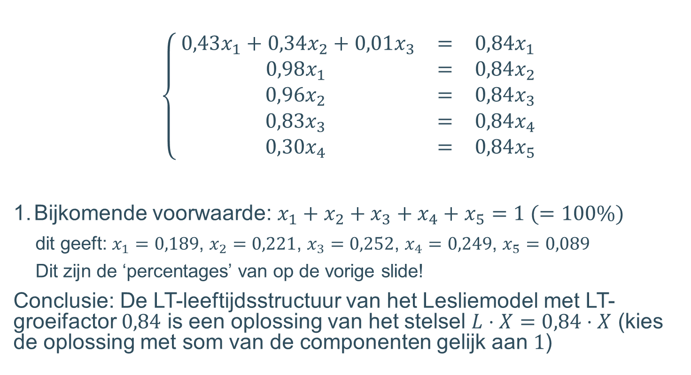
Een elegantere manier om de LT-leeftijdsstructuur te bepalen
$$\left\{\begin{matrix} 0,43x_{1}+0,34x_{2}+0,01x_{3} & = & 0,84x_{1} \\ 0,98x_{1} & = & 0,84x_{2} \\ 0,96x_{2} & = & 0,84x_{3} \\ 0,83x_{3} & = & 0,84x_{4} \\ 0,30x_{4} & = & 0,84x_{5}\end{matrix}\right.$$
Bijkomende voorwaarde: $x_{1}+x_{2}+x_{3}+x_{4}+x_{5}=1 (=100\%)$
  dit geeft: $x_{1}=0,189$, $x_{2}=0,221$, $x_{3}=0,252$, $x_{4}=0,249$, $x_{5}=0,089$
  Dit zijn de ‘percentages’ van op de vorige slide!
Conclusie: De LT-leeftijdsstructuur van het Lesliemodel met LT-groeifactor $0,84$ is een oplossing van het stelsel $L⋅X=0,84⋅X$ (kies de oplossing met som van de componenten gelijk aan $1$)

Slide 16
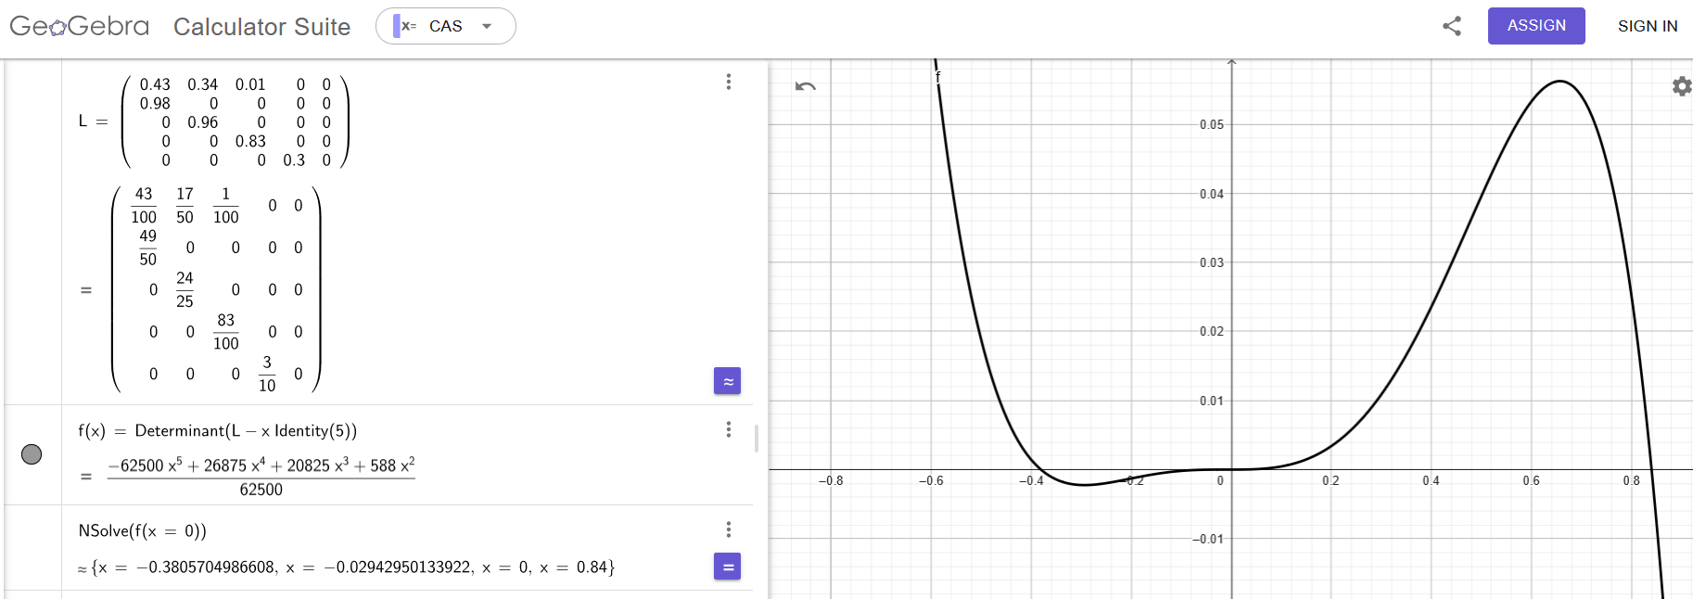
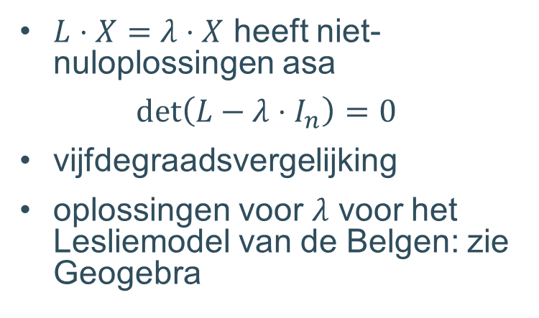
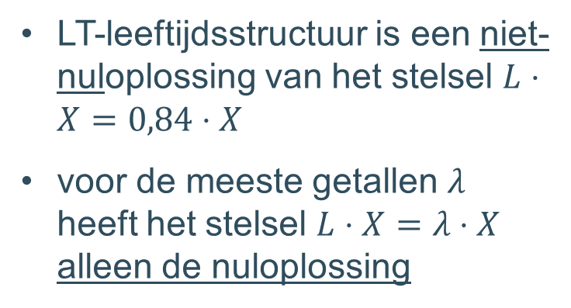
Een elegantere manier om de LT-groeifactor te bepalen
LT-leeftijdsstructuur is een niet-nuloplossing van het stelsel $L⋅X=0,84⋅X$
voor de meeste getallen $λ$ heeft het stelsel $L⋅X=λ⋅X$ alleen de nuloplossing
$L⋅X=λ⋅X$ heeft niet-nuloplossingen asa
$$\det\left(L−λ⋅I_{n}\right)=0$$
vijfdegraadsvergelijking
oplossingen voor $λ$ voor het Lesliemodel van de Belgen: zie Geogebra

Slide 17
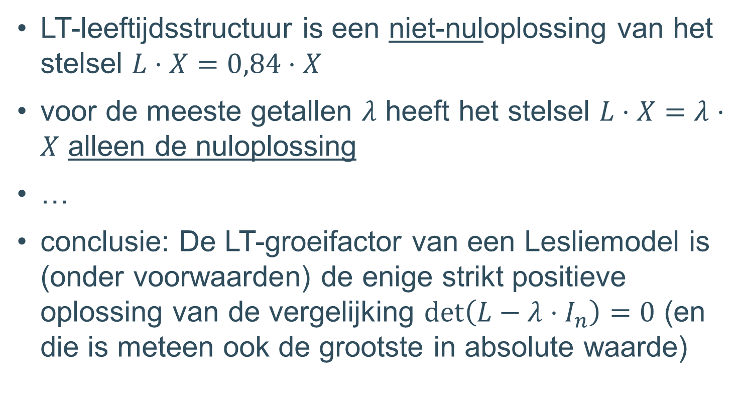
Een elegantere manier om de LT-groeifactor te bepalen
LT-leeftijdsstructuur is een niet-nuloplossing van het stelsel $L⋅X=0,84⋅X$
voor de meeste getallen $λ$ heeft het stelsel $L⋅X=λ⋅X$ alleen de nuloplossing
…
conclusie: De LT-groeifactor van een Lesliemodel is (onder voorwaarden) de enige strikt positieve oplossing van de vergelijking $\det\left(L−λ⋅I_{n}\right)=0$ (en die is meteen ook de grootste in absolute waarde)

Slide 18
Loskomen van de context
LT-groeifactor van een Lesliemodel is (een van de) eigenwaarde(n) van een matrix.
LT-leeftijdsstructuur van een Lesliemodel is (een van de) eigenvector(en) bij een (van de) eigenwaarde(n)
deze toepassing meer in detail (maar met oudere cijfers): zie https://perswww.kuleuven.be/~u0010098/ bij Lesmateriaal 2005

Slide 19
Deel 3 (enkel als we tijd hebben) Een kleiner voorbeeld, wat dieper duiken in de LT-evolutie en veralgemening voor 2-maal-2-Lesliemodellen

Slide 20
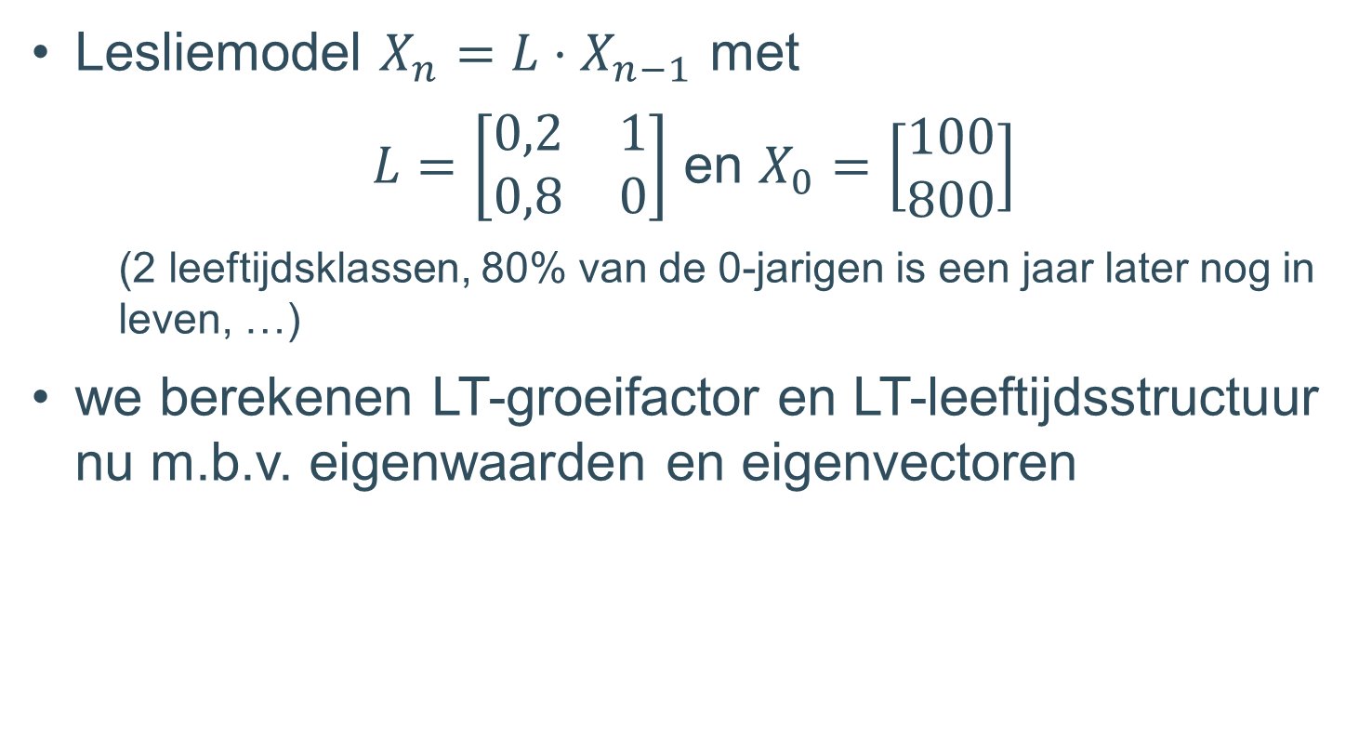
Een 2-maal-2-Lesliemodel
Lesliemodel $X_{n}=L⋅X_{n−1}$ met
$L=\left[\begin{matrix}0,2 & 1 \\ 0,8 & 0\end{matrix}\right]$ en $X_{0}=\left[\begin{matrix}100 \\ 800\end{matrix}\right]$
    (2 leeftijdsklassen, 80% van de 0-jarigen is een jaar later nog in leven, …)
we berekenen LT-groeifactor en LT-leeftijdsstructuur nu m.b.v. eigenwaarden en eigenvectoren

Slide 21
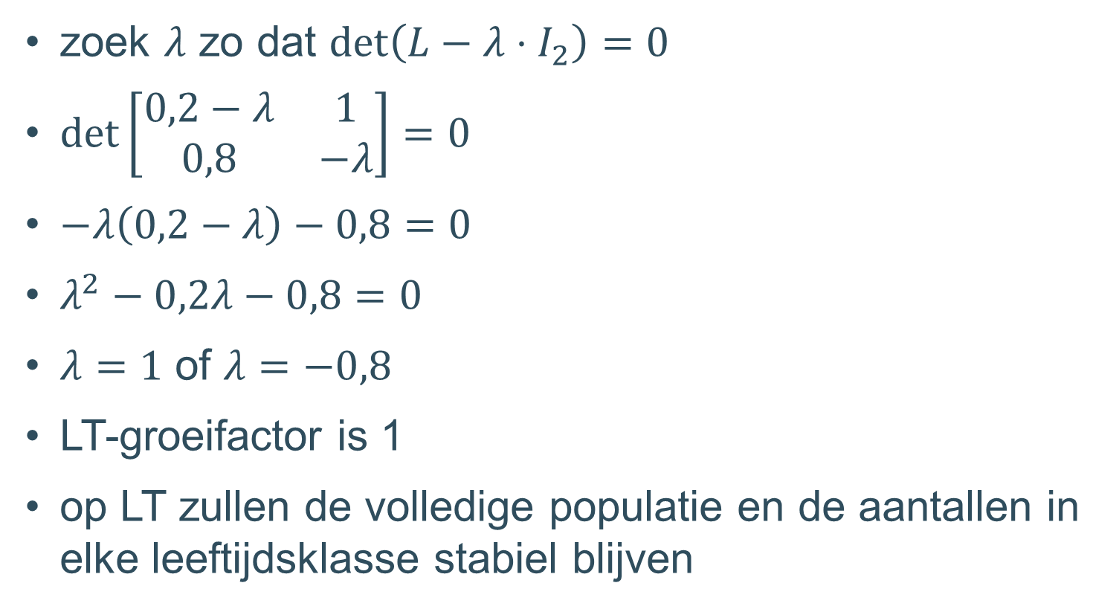
Eigenwaarden
zoek $λ$ zo dat $\det\left(L−λ⋅I_{2}\right)=0$
$\det\left[\begin{matrix}0,2−λ & 1 \\ 0,8 & −λ\end{matrix}\right]=0$
$−λ\left(0,2−λ\right)−0,8=0$
$λ^{2}−0,2λ−0,8=0$
$λ=1$ of $λ=−0,8$
LT-groeifactor is 1
op LT zullen de volledige populatie en de aantallen in elke leeftijdsklasse stabiel blijven

Slide 22
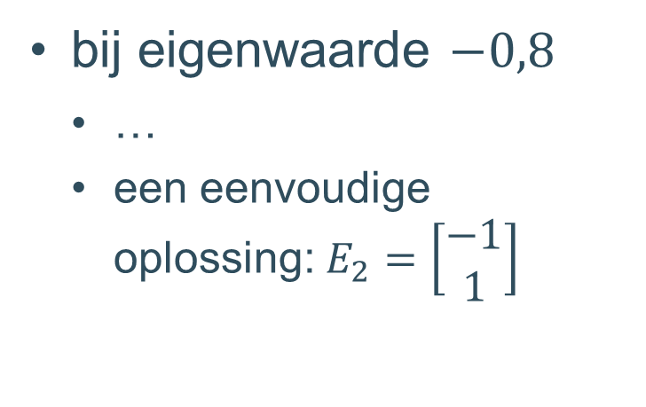
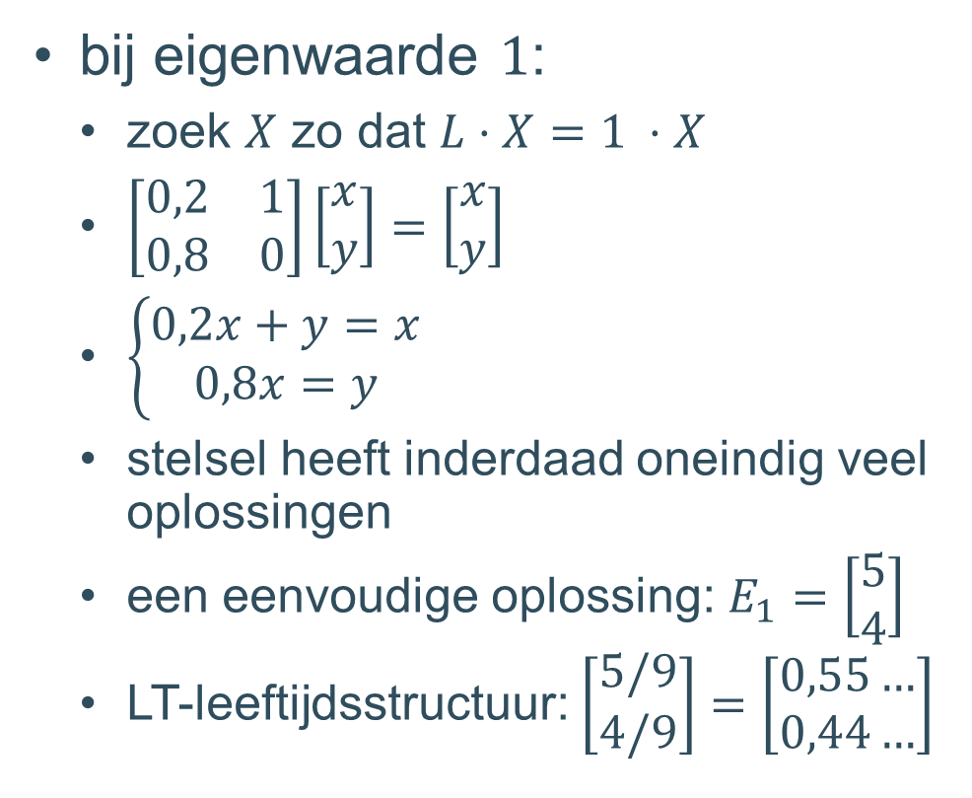
Eigenvectoren
bij eigenwaarde $1$:
  zoek $X$ zo dat $L⋅X=1 ⋅X$
  $\left[\begin{matrix}0,2 & 1 \\ 0,8 & 0\end{matrix}\right]\left[\begin{aligned}x \\ y\end{aligned}\right]=\left[\begin{aligned}x \\ y\end{aligned}\right]$
  $\left\{\begin{aligned}0,2x+y=x \\ 0,8x=y\end{aligned}\right.$
  stelsel heeft inderdaad oneindig veel oplossingen
  een eenvoudige oplossing: $E_{1}=\left[\begin{aligned}5 \\ 4\end{aligned}\right]$
  LT-leeftijdsstructuur: $\left[\begin{aligned}5/9 \\ 4/9\end{aligned}\right]=\left[\begin{aligned}0,55… \\ 0,44…\end{aligned}\right]$
bij eigenwaarde $−0,8$
  …
  een eenvoudige oplossing: $E_{2}=\left[\begin{aligned}−1 \\ 1\end{aligned}\right]$

Slide 23
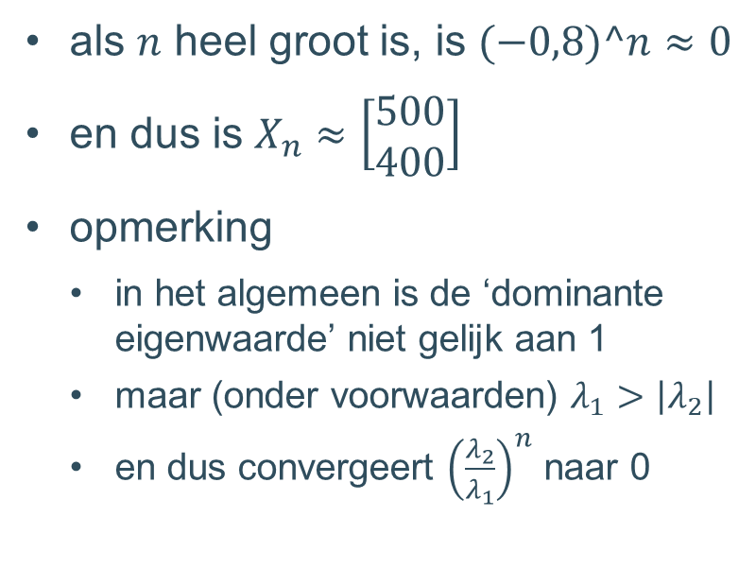
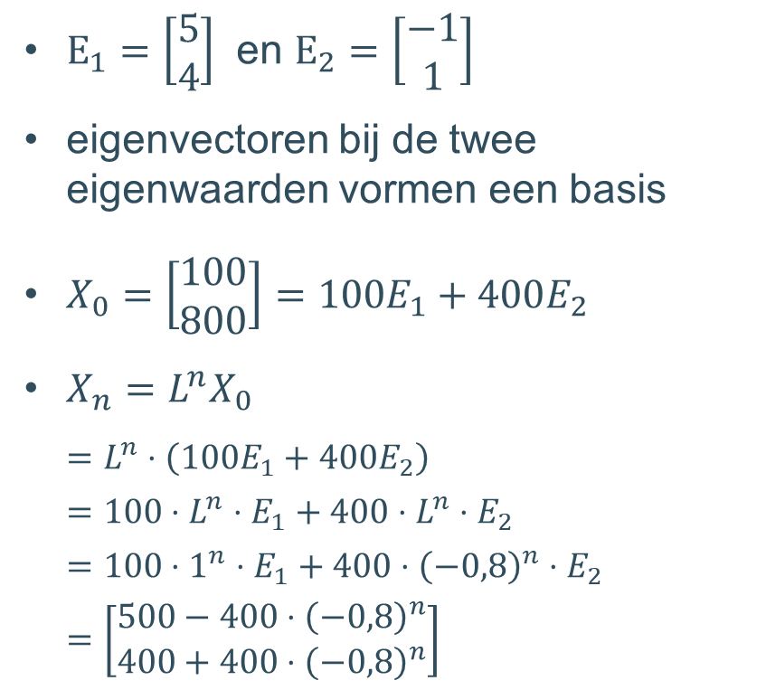
Verklaring voor de LT-evolutie
$E_{1}=\left[\begin{aligned}5 \\ 4\end{aligned}\right]$ en $E_{2}=\left[\begin{aligned}−1 \\ 1\end{aligned}\right]$
eigenvectoren bij de twee eigenwaarden vormen een basis
$X_{0}=\left[\begin{aligned}100 \\ 800\end{aligned}\right]=100E_{1}+400E_{2}$
$X_{n}=L^{n}X_{0}$
  $=L^{n}⋅\left(100E_{1}+400E_{2}\right)$
  $=100⋅L^{n}⋅E_{1}+400⋅L^{n}⋅E_{2}$
  $=100⋅1^{n}⋅E_{1}+400⋅{\left(−0,8\right)}^{n}⋅E_{2}$
  $=\left[\begin{aligned}500−400⋅{\left(−0,8\right)}^{n} \\ 400+400⋅{\left(−0,8\right)}^{n}\end{aligned}\right]$
als $n$ heel groot is, is $(−0,8)^n≈0$
en dus is $X_{n}≈\left[\begin{aligned}500 \\ 400\end{aligned}\right]$
opmerking
  in het algemeen is de ‘dominante eigenwaarde’ niet gelijk aan 1
  maar (onder voorwaarden) $λ_{1}>\left|λ_{2}\right|$
  en dus convergeert ${\left(\frac{λ_{2}}{λ_{1}}\right)}^{n}$ naar 0

Slide 24
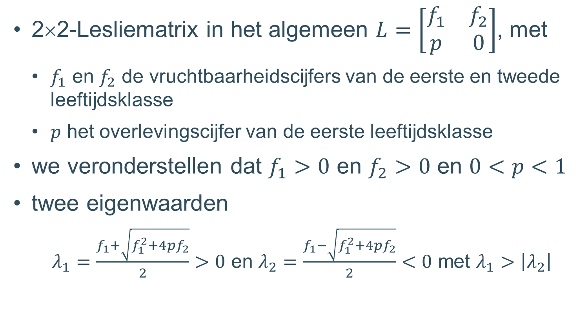
Algemeen 2-maal-2-Lesliemodel
2×2-Lesliematrix in het algemeen $L=\left[\begin{matrix}f_{1} & f_{2} \\ p & 0\end{matrix}\right]$, met
  $f_{1}$ en $f_{2}$ de vruchtbaarheidscijfers van de eerste en tweede leeftijdsklasse
  $p$ het overlevingscijfer van de eerste leeftijdsklasse
we veronderstellen dat $f_{1}>0$ en $f_{2}>0$ en $0<p<1$
twee eigenwaarden
  $λ_{1}=\frac{f_{1}+\sqrt{f_{1}^{2}+4pf_{2}}}{2}>0$ en $λ_{2}=\frac{f_{1}−\sqrt{f_{1}^{2}+4pf_{2}}}{2}<0$ met $λ_{1}>\left|λ_{2}\right|$

Slide 25
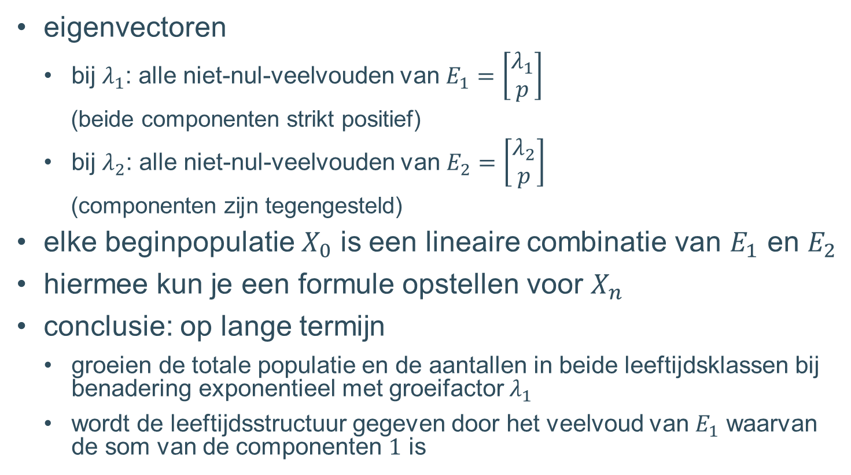
Algemeen 2-maal-2-Lesliemodel
eigenvectoren
  bij $λ_{1}$: alle niet-nul-veelvouden van $E_{1}=\left[\begin{aligned}λ_{1} \\ p\end{aligned}\right]$
    (beide componenten strikt positief)
  bij $λ_{2}$: alle niet-nul-veelvouden van $E_{2}=\left[\begin{aligned}λ_{2} \\ p\end{aligned}\right]$
    (componenten zijn tegengesteld)
elke beginpopulatie $X_{0}$ is een lineaire combinatie van $E_{1}$ en $E_{2}$
hiermee kun je een formule opstellen voor $X_{n}$
conclusie: op lange termijn
  groeien de totale populatie en de aantallen in beide leeftijdsklassen bij benadering exponentieel met groeifactor $λ_{1}$
  wordt de leeftijdsstructuur gegeven door het veelvoud van $E_{1}$ waarvan de som van de componenten $1$ is

